Slide 1

2026
产品规划方案
Product Planning Proposal

Slide 2





规划概要
市场与用户洞察
产品定位与价值主张
路线图与里程碑
资源与风险计划
产品规划方案
目录

Slide 3

01.
规划目标与总体思路
内部资料
本方案围绕目标用户、核心场景与商业目标，规划产品从需求验证到规模化增长的完整路径。通过统一目标、能力边界、版本节奏和衡量指标，确保产品投入聚焦、交付可控、价值可量化。

Slide 4




产品规划全景
内部资料
规划重点
目标用户与关键任务
聚焦高频、高价值、可规模复制的业务场景，优先解决用户在效率、协同、决策中的核心痛点。
用户场景
体验与流程
围绕端到端任务闭环设计产品流程，减少切换成本，提升任务完成率与使用留存。
核心能力
数据智能
平台能力
沉淀权限、数据、配置、自动化与集成能力，支持后续多场景扩展和快速迭代。
技术底座
增长与运营
建立试点、反馈、复盘和规模化机制，用数据持续校准产品方向与商业价值。

Slide 5

核心能力规划
内部资料
能力设计
需求洞察与场景建模
通过访谈、数据分析和业务流程梳理，识别优先级最高的目标场景，形成可验证的产品假设。
MVP 与体验闭环
以最小可用版本验证核心价值，覆盖发现、使用、反馈和运营触达的完整链路。
产品能力矩阵
场景入口与任务流程
数据看板与指标追踪
权限、配置与协同机制
自动化提醒与规则引擎
用户场景
核心能力
数据智能
技术底座

Slide 6

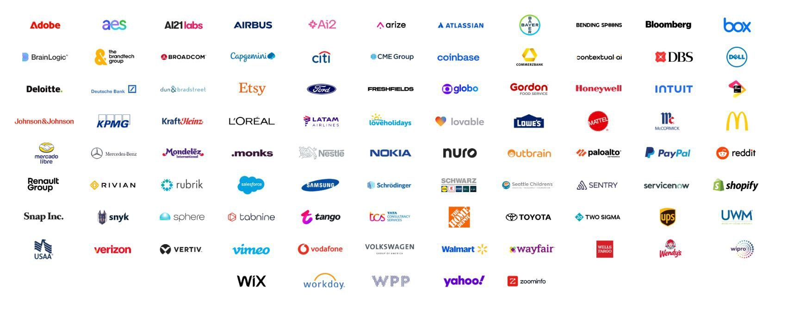


目标客群与典型场景
内部资料
更多场景持续拓展…

Slide 7
产品规划汇报重点

Slide 8













产品机会
围绕用户需求、业务目标与组织能力，明确本阶段最值得投入的产品方向，并建立从需求验证到规模化增长的路线。
市场趋势
风险合规
场景与应用
运营增长
研发效率
用户需求
数据能力
生态集成

Slide 9






关键指标与价值测算
内部资料
产品侧指标
业务侧指标
价值测算
产品价值主要来自效率提升、体验改善与数据沉淀。第一阶段以试点验证为主，重点关注任务完成率、使用频次、反馈质量和问题关闭周期；第二阶段扩大到重点客户或部门，形成可复用流程和配置模板；第三阶段沉淀平台能力，支撑更多场景复制与商业化包装。
衡量方式采用基线对比、用户分层和阶段复盘，避免只看上线数量，而是持续追踪真实使用、业务结果和长期留存。
试点团队目标：关键流程平均处理时长下降 30%，跨部门沟通成本明显降低。
客户与商业目标：形成可复用方案包，支撑续费、增购和新客转化。
以激活率、留存率、核心任务完成率衡量产品是否真正解决目标用户问题。
以版本交付周期、缺陷关闭周期和需求响应速度衡量研发与交付效率。
核心指标
首批试点覆盖 3 个关键业务场景，验证产品价值与流程可行性
MVP 阶段目标：核心任务完成率提升 25%，人工处理时长降低 30%
规模化阶段目标：月活使用率达到 60%，关键客户续用率达到 80%

Slide 10
02.
路线图与版本节奏
路线图按照“验证核心价值、扩展关键能力、规模化运营”三阶段推进，每个阶段都有清晰交付物、验收指标和复盘机制。

Slide 11

风险保障
落地可控
内部资料
011
产品规划方案

Slide 12

03.
投入与
落地计划
围绕团队、资源、协同与发布节奏制定推进路径，确保规划从方案进入执行。
说明：本方案用于产品规划汇报，后续将结合试点反馈与资源评审持续更新。

Slide 13

启动试点与首批发布
内部资料
以真实场景验证产品价值
选择目标清晰、反馈及时、数据可追踪的业务团队作为首批试点对象。试点周期聚焦核心流程闭环，收集使用数据、用户反馈和运营问题，形成版本迭代清单，并在评审后扩大到更多场景。
试点资源安排
产品、研发、设计、运营共同参与，明确负责人和周例会节奏。
交付物包括试点方案、版本清单、指标看板、问题清单和复盘报告。
下一步：完成试点范围确认与版本排期
013

Slide 14
谢谢 / Q&A
产品规划方案

